Slide 1


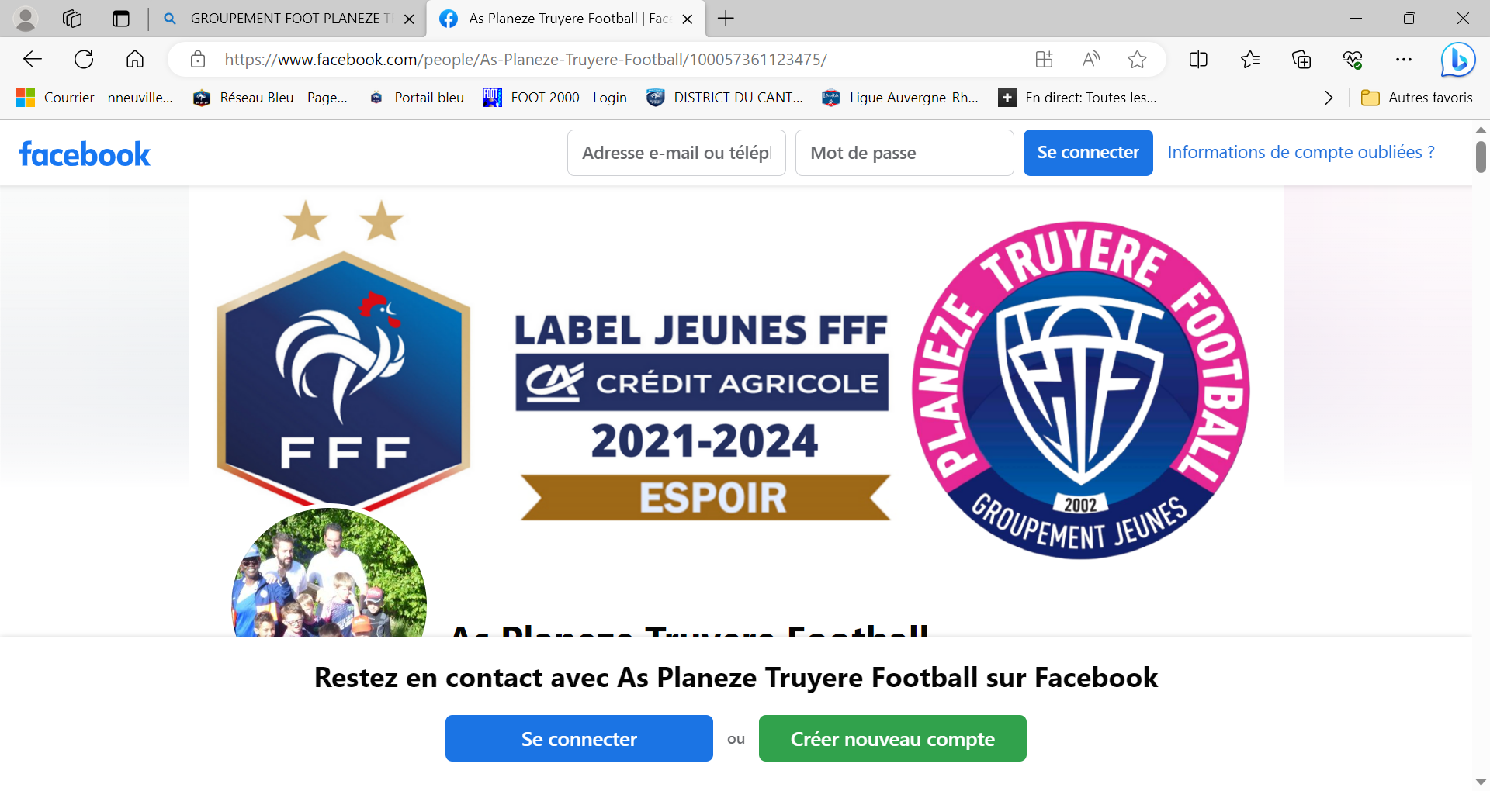
PROFESSIONNALISATION SAISON 2023/2024
PROFESSIONALISATION
2023/2024
Déploiement du plan

Slide 2


Les Détections et sélections
Les centres de perfectionnement

Slide 3
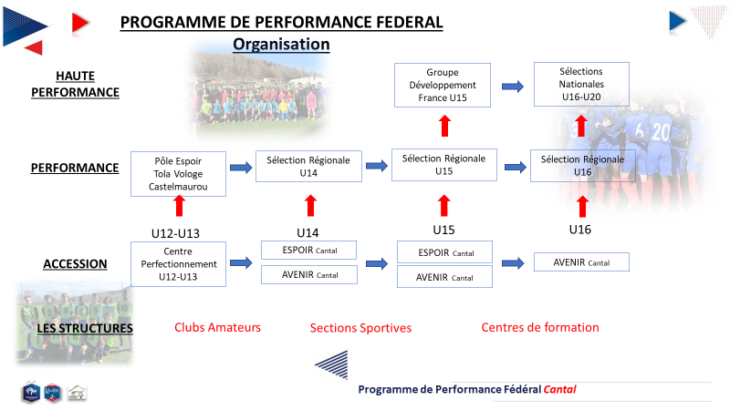
URGENT : Inter secteur U15, samedi 7/10/23 à saint Mamet selection U16,mardi 24/10/23 contre LOIRE ET HAUTELOIRE au Puy

Slide 4
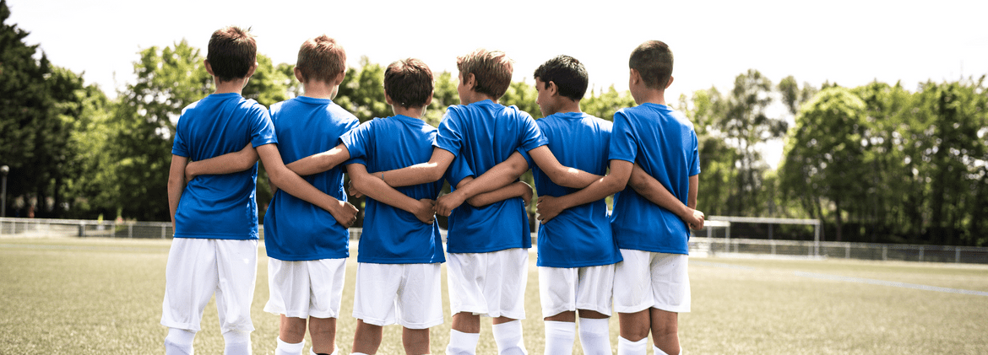
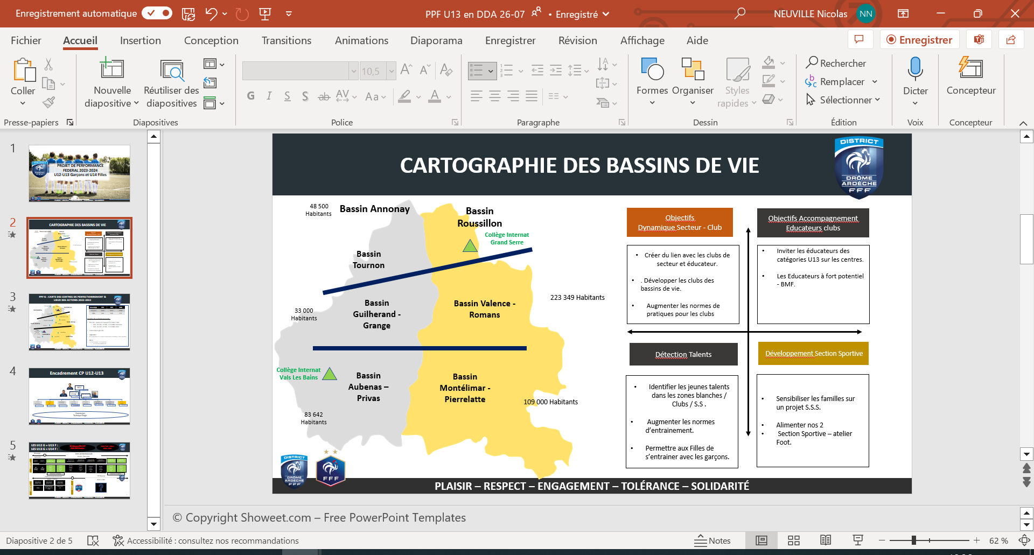
CENTRE DE PERFECTIONNEMENT
PROJET DE PERFORMANCE FEDERAL 2023-2024
U12-U13 Garçons et U14 Filles
Tour de brassage U12 /U13 G : vendredi 27/10/23
à la ponétie (aurillac)

Slide 5
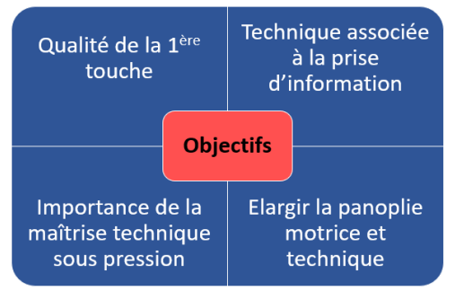
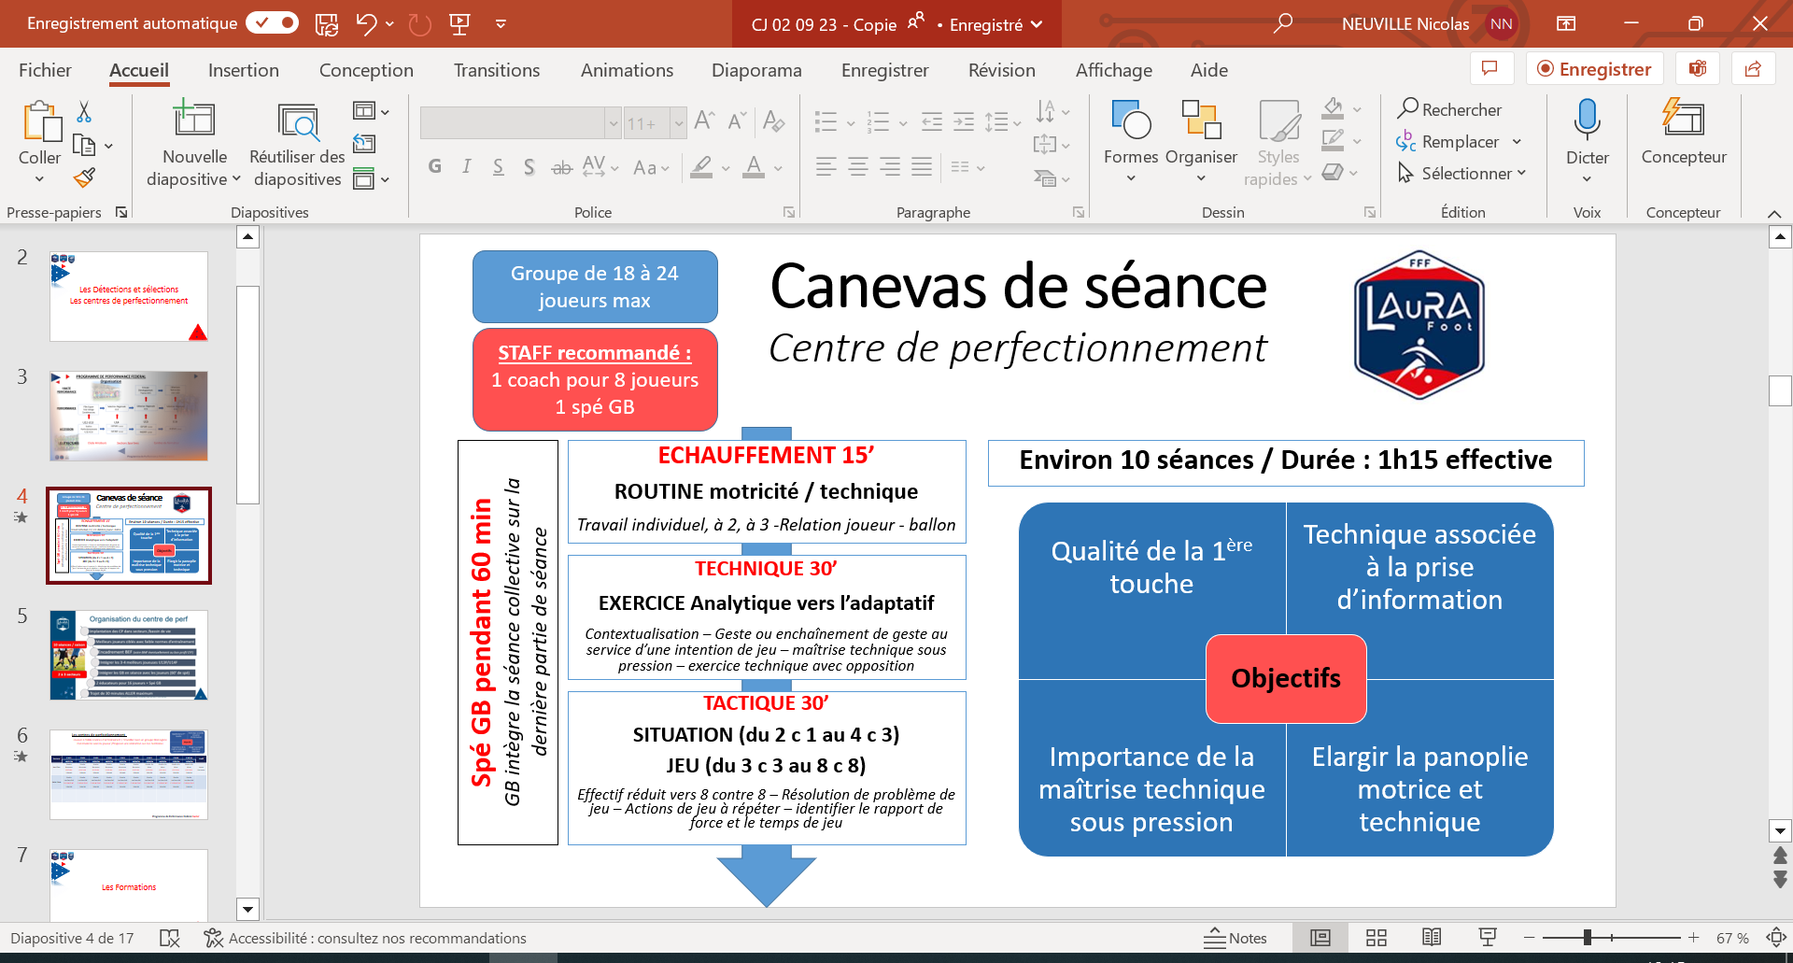
Les centres de perfectionnement
Joueurs à faible normes d’entrainement / Travailler avec un groupe Homogène
Construire le suivi du joueur /Proposer une animation sur nos territoires
STAFF recommandé :
1 coach pour 8 joueurs
1 spé GB
Environ 10 séances / Durée : 1h15 effective
Secteur | CDP1 | CDP2 | CDP3 | CDP4 | CDP5 | CDP6 | CDP7 | CDP8 | CDP9 | CDP10 | CDP11
 | Lundi 06/11/23 | 20/11/23 | 04/12/23 | 29/01/24 | 12/02/24 | 04/03/24 | 18/03/24 | 08/04/24 | 06/05/24 | 27/05/24 | 27/05/24
Aurillac | Stade 18H15 | Stade 18H15 | Stade 18H15 | Stade 18H15 | Stade 18H15 | Stade 18H15 | Stade 18H15 | Stade 18H15 | Stade 18H15 | Stade 18H15 | Stade 18H15
Saint Flour | Stade 18H15 | Stade 18H15 | Stade 18H15 | Stade 18H15 | Stade 18H15 | Stade 18H15 | Stade 18H15 | Stade 18H15 | Stade 18H15 | Stade 18H15 | Stade 18H15
BILAN SAISON 22/23
TERRAIN, ENCADREMENT, EFFECTIF,PROXIMITE, CONTENU, PERIODICITE
CONSTATS DES EXERCICES TECHNIQUES, DE COORDINATION
ET DES SITUATIONS TACTIQUE
(PHASE DE JEU, PRINCIPE DE JEU, CRITRERES DE REALISATION, DE REUSSITE TECHNIQUE ET TACTIQUE, ELEMENTS CORRECTIFS, AXES DE PROGRES)
Programme de Performance Fédéral Cantal

Slide 6
LA TECHNIQUE N’EST RIEN D’AUTRE QU’UNE EXPRESSION MOTRICE SPÉCIFIQUE
Equilibre et diversification des déplacements (maitrise des appuis (verticalité) et de l’équilibre (savoir l’anticiper))
Calculs optico-moteurs (lire la trajectoire et la vitesse du ballon, adversaires, partenaires…).
Organiser ses déplacements et doser la frappe de balle
Augmentation du volume de manipulation du ballon (Augmentation du nombre et de la variété des trajectoires, des surfaces de contact,des actions sur le ballon)
Dissociation segmentaire et latéralisation (n’utiliser les parties du corps nécessaires à l’action pour agir avec ECONOMIE et PRECISION.(éviter les gestes parasites); segment droit ou/et gauche.
Extension du champ perceptif (Passer d’une centration visuelle exclusive sur le ballon à la prise en compte d’autres paramètres (buts –terrain –adversaires –partenaires…) en développant : L’automatisation gestuelle, La vision périphérique, la dissociation regard/action
Coordination des actions (Passer de la succession d’actions …à un enchaînement fluide)

Slide 7
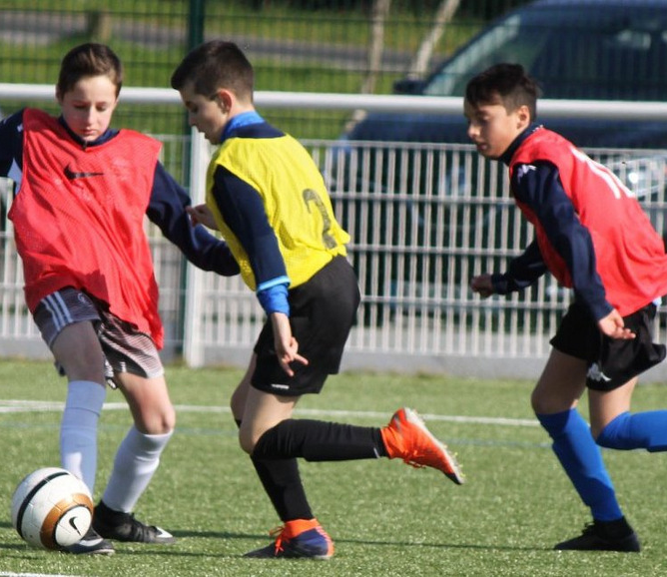
CAPACITÉ À UTILISER LE BALLON DANS LES DIFFÉRENTES PHASES DE JEU individuellement :
-Jonglerie statique et en mouvement
- Contrôler au sol le ballon et enchainer un geste le plus rapidement possible
- Libération et prises d’espaces.
- Conduire le ballon des 2 pieds , changer de rythme et de direction
- Utilisation de la passe de retour.(ESPACE ARRIERE)
- Orientation du corps et jeu vers l’avant
- Se mettre dans l’intervalle.
- Utiliser la bonne surface pour tirer (distance, angle)
- Dribbler avec du rythme
DEF : contrer un adversaire, intercepter, charger (jeu de corps) collectivement :
- S’informer pour décider rapidement (coordination des courses pour largeur profondeur)
-Jeu à 2 à 3 (Tromperies, fausses piste, courses croisées)
- Conserver sous pression (se positionner en appui/ course de soutien)
- Sortir de la densité (2C1)
- Donner des indicateurs, des déclencheurs à l’action (des cibles à atteindre)
- Construction de l’espace (court, long, large)
- Alternance de jeu large et intérieur
- jeu dans le dos de l’adversaire

Slide 8
Les Formations

Slide 9
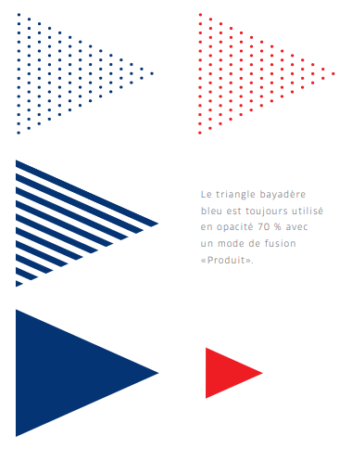


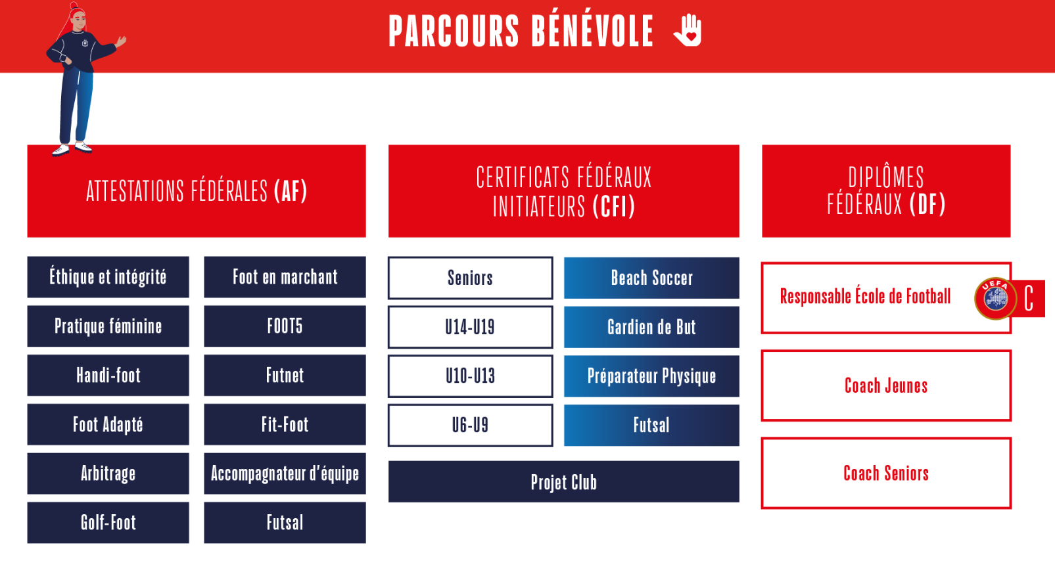
PRIORITES 23-24
            SE CENTRER SUR LE DEPLOIEMENT DU PARCOURS BENEVOLE
              AF Nouvelles Pratiques (au moins une par département)
              CFI U6 à Seniors (en lien avec les besoins d’encadrement des équipes)
              DIPLOMES FEDERAUX
              Journées complémentaires pour équivalence DF
RASSEMBLEMENT INTERLIGUES DU 26 AU 28/06/2023
9

Slide 10
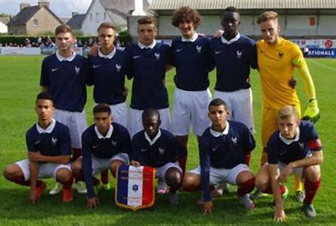

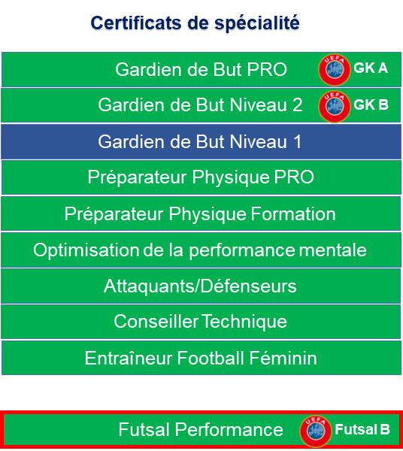
Nouvelle filière de formation
Parcours bénévole
Parcours Professionnel
Attestations Fédérales AF
Certificats Fédéraux Initiateur
CFI
Diplômes Fédéraux
DF
BEPF
BEFF
Pro
Youth A
Attestation Fédérale
Ethique et Intégrité
Certificat Fédéral Initiateur(-trice) Seniors
Certificat Fédéral
Initiateur(-trice)
Beach Soccer
Responsable
Ecole de football
Attestation Fédérale
Pratique Féminine
Attestation Fédérale
Handi-Foot
Certificat Fédéral Initiateur(-trice) U14_U19
Certificat Fédéral
Initiateur/trice
Gardien de But
Coach Jeunes
DESJEPS
Attestation Fédérale
Foot Adapté
Certificat Fédéral Initiateur/trice
U10_U13
Certificat Fédéral
Initiateur/trice Préparateur Physique
Attestation Fédérale
Arbitrage
Coach Seniors
BEF
Attestation Fédérale
Golf-Foot
Certificat Fédéral Initiateur/trice
U6_U9
Certificat Fédéral
Initiateur/trice
Futsal
A
Attestation Fédérale
Foot en marchant
Attestation Fédérale
FOOT5
Certificat Fédéral
Projet club
BMF
Mention Enfants / Jeunes
BMF
Mention Jeunes / Adultes
Attestation Fédérale
Futnet
B
Je souhaite :
Participer à la vie du club
Je m’engage dans une formation bénévole pour :
Encadrer la pratique compétitive
Animer différentes formes de pratiques éducatives
Développer le vivre en semble
Animer le projet club
Attestation Fédérale
Fit-Foot
Je souhaite :
Me professionnaliser
Je m’engage dans un titre à finalité professionnelle pour exercer contre rémunération le métier de moniteur ou d’entraîneur de football
Attestation Fédérale Accompagnateur d’équipe
Attestation Fédérale
Futsal
Programme de Performance Fédéral Cantal

Slide 11
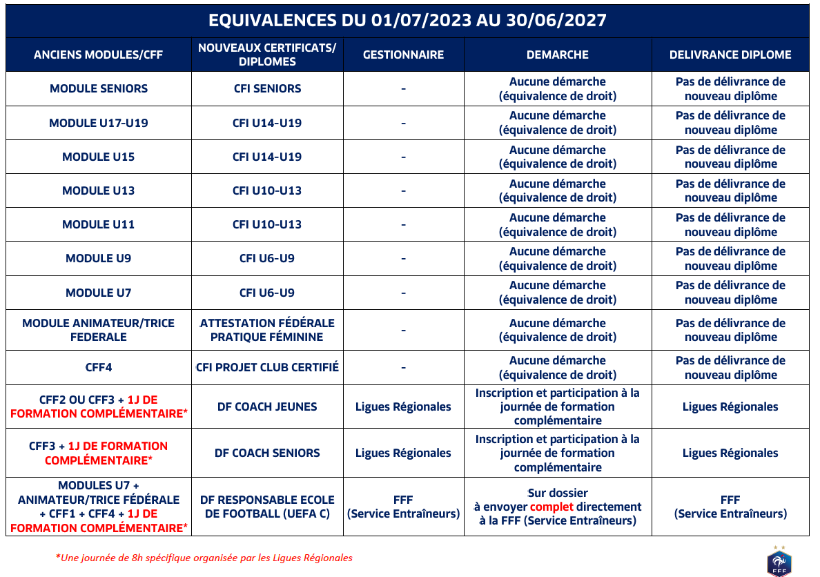

Slide 12

Les CFF formule 2023 2024
CERTIFICATION CFF
Date | CFI | Horaire | Lieu
Mercredi 22 novembre 2023 | CFF1 / CFF2 / CFF3 | 14H00 | Bassin Aurillacois
Mercredi 5 juin 2024 | CFF1/CFF2/CFF3 | 14H00 | Bassin Sanflorain
Le Pôle Formations vous communique les dates et lieux des journées complémentaires qui permettent aux titulaires des CFF2 ou CFF3 d’obtenir un Diplôme Fédéral
le 21 septembre 2023 à Cournon :
  Journée complémentaire coach seniors (lien d’inscription)
  Journée complémentaire coach jeunes (lien d’inscription)
CFF2 ou CFF3 + 1 journée complémentaire* = DF Coach jeunes
CFF3 + 1 journée complémentaire* = DF Coach seniors
*Journée de 8h spécifique organisée par la Ligue
Programme de Performance Fédéral Cantal

Slide 13
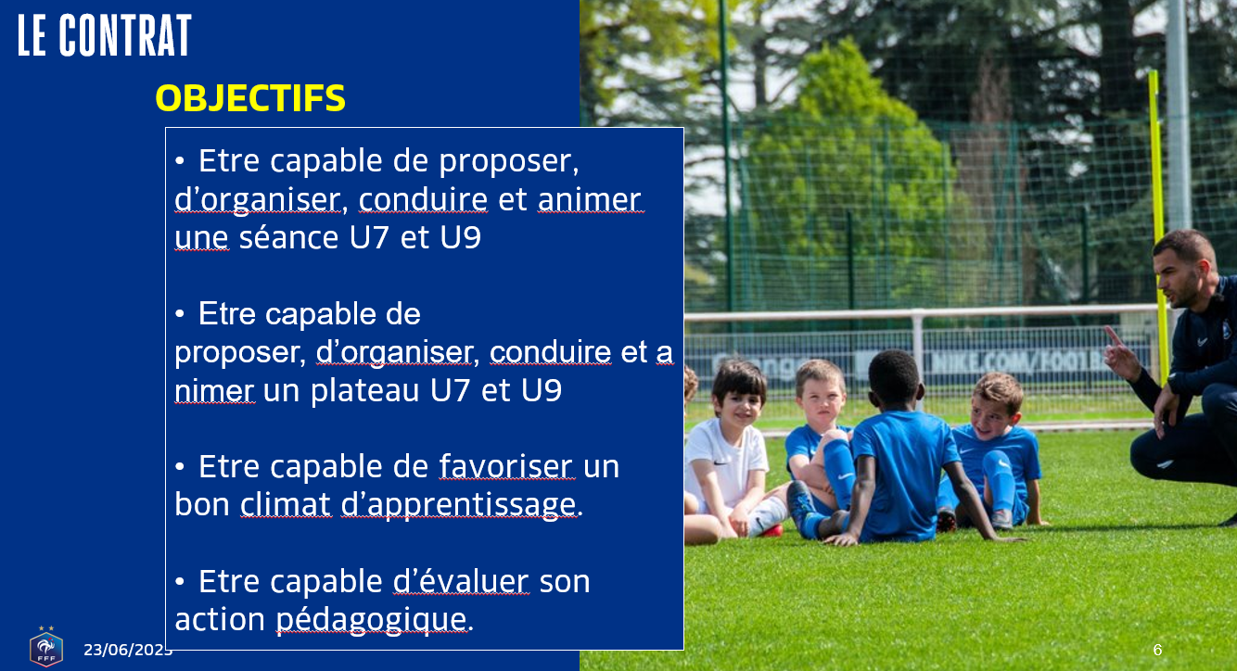
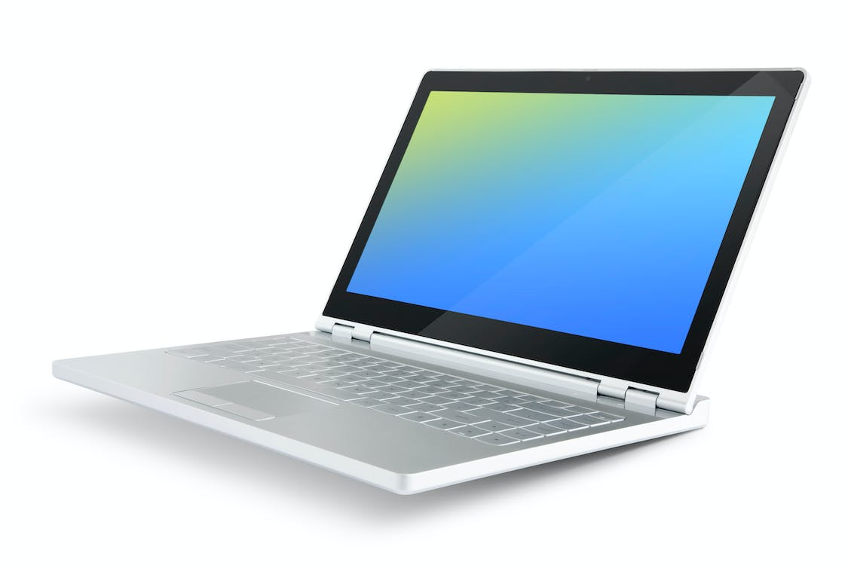
RAPPELS - CFI
CFI
U6/U9 – U10/U13 – U14/U19 - Seniors
12h présentiel (2x6h obligatoire) + 4h FOAD + 8h MSP – Processus en alternance sur 1 mois maximum
BLOC 1
45’ | Accueil, objectifs et organisation
30’ | La posture de l’éducateur – Climat d’entrainement
20’ | Pause Vestiaire
75’ | Séances Cadres La démarche pédagogique Observations stagiaires
90’ | Pause déjeuner
45’ | La démarche pédagogique / Préparation MSP 1/2/3
20’ | Pause vestiaire
90’ | Mise en situation pédagogique Stagiaires n°1
20’ | La séance / La démarche pédagogique Retour MSP
20’ | Bilan et projection (e-learning + MSP + Bloc 2)
BLOC 2
15’ | Accueil, objectifs et organisation
50’ | Retours d’expérience – L’entraînement Vidéos sur les procédés
20’ | Pause Vestiaire
90’ | Mise en situation pédagogique Stagiaires n°2
90’ | Pause déjeuner
50’ | Retours d’expérience « plateau »
20’ | Pause vestiaire
90’ | Mise en situation pédagogique Stagiaires n°3
20’ | Bilan
Visio lancement des CFI du 5/09
13

Slide 14
Les Certificats Fédéraux Initiateurs (CFI) 2023/2024
CFI U6 U9
Date | CFI | Horaire | Lieu
Samedi 21 octobre 2023 | CFI U6 U9 Bloc 1 | 09:00 16:00 | À Murat
Samedi 2 décembre 2023 | CFI U6 U9 Bloc 2 | 09:00 16:00 | À Murat
CFI U10 U13
Date | CFI | Horaire | Lieu
Samedi 20 janvier 2024 | CFI U10 U13 Bloc 1 | 09:00 16:00 | A définir
Vendredi 9 Février 2024 | CFI U10 U13 Bloc 2 | 18:00 21:00 | A définir
Samedi 10 Février 2024 | CFI U10 U13 Bloc 2 | 9:00 12:00 | A définir
Programme de Performance Fédéral Cantal

Slide 15
Les Certificats Fédéraux Initiateurs (CFI)
CFI U14 U19
Date | CFI | Horaire | Lieu
Samedi 24 février 2024 | CFI U10 U14 Bloc 1 | 9:00 16:00 | A définir
Samedi 30 mars 2024 | CFI U10 U14 Bloc 2 | 9:00 16:00 | A définir
CFI SENIORS
Date | CFI | Horaire | Lieu
Vendredi 19 et samedi 20 avril | CFI Seniors Bloc 1 | 09:00 16:00 | A définir
Vendredi 24 et samedi 25 Mai | CFI Seniors Bloc 2 | 09:00 16:00 | A définir
Programme de Performance Fédéral Cantal

Slide 16
Les Certificats Fédéraux Initiateurs (CFI)
CFI futsal (U13/U15)
Date | CFI | Horaire | Lieu
Vendredi 15 décembre 2023 | Futsal | 09:00 17:00 | MASSIAC
Samedi 16 décembre 2023 | Futsal | 09:00 17:00 | MASSIAC
Attestation Fédérale
Fustal de base
Date | CFI | Horaire | Lieu
Samedi 13 janvier 2024 | Futsal | 09:00 17:00 | LEMPDES
Programme de Performance Fédéral Cantal

Slide 17
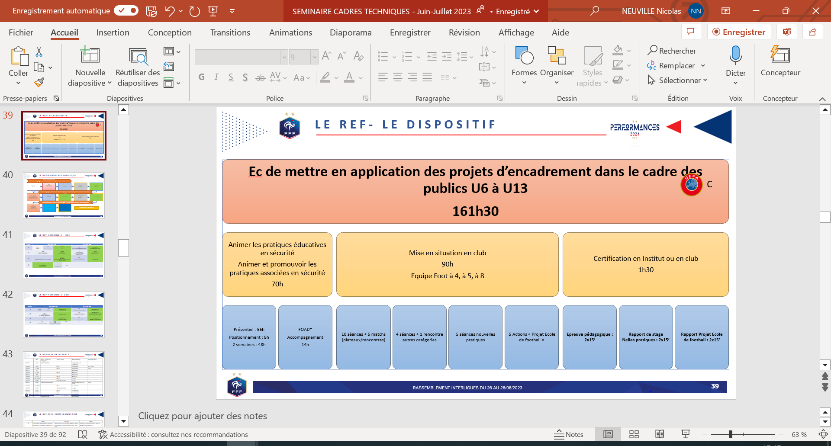
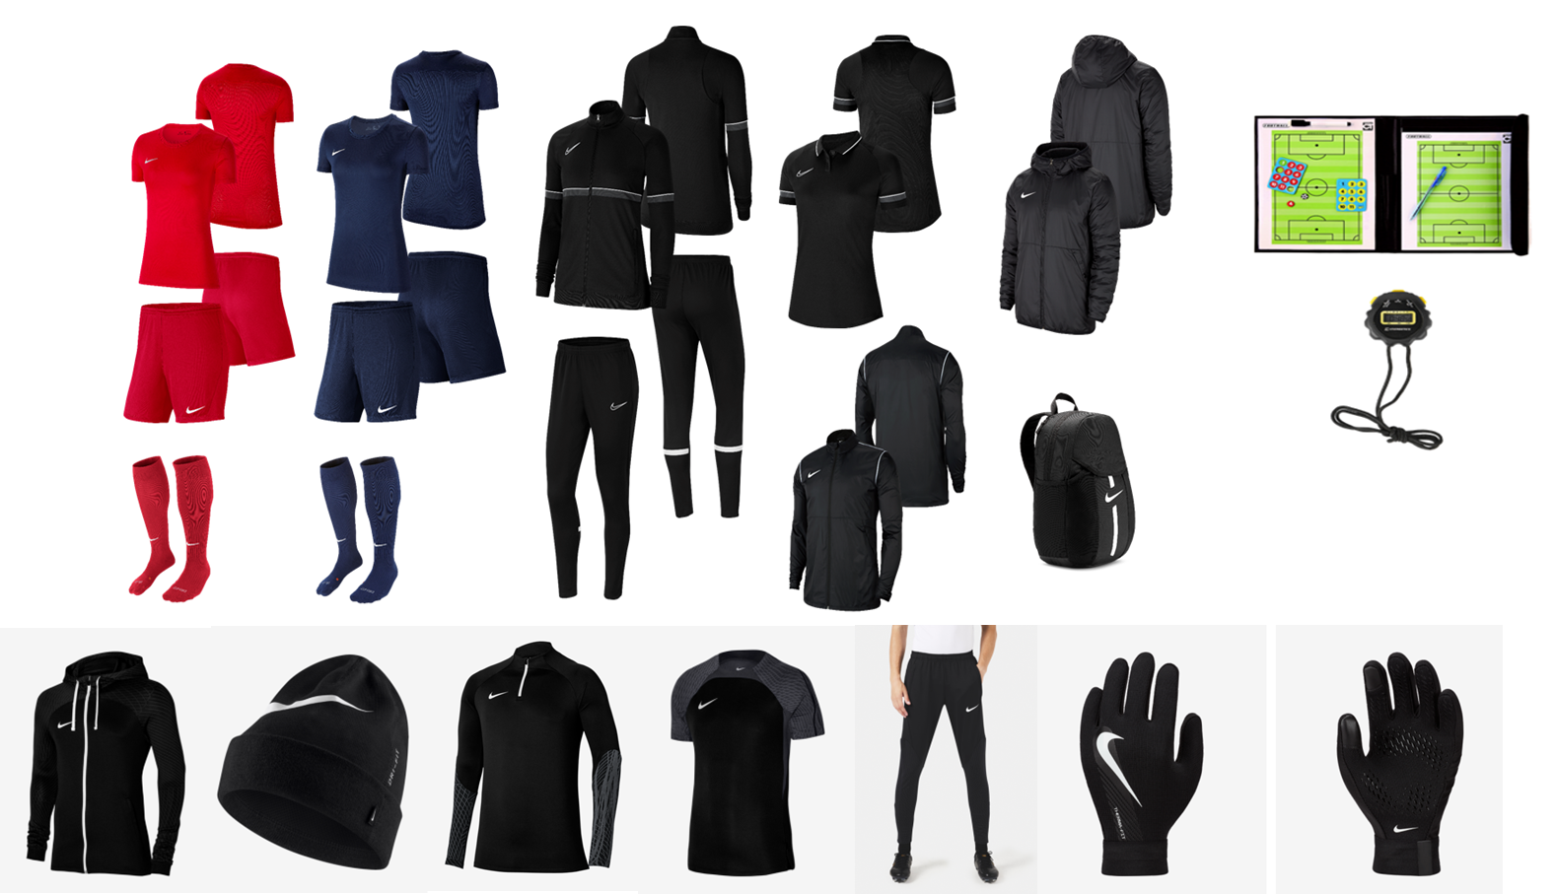

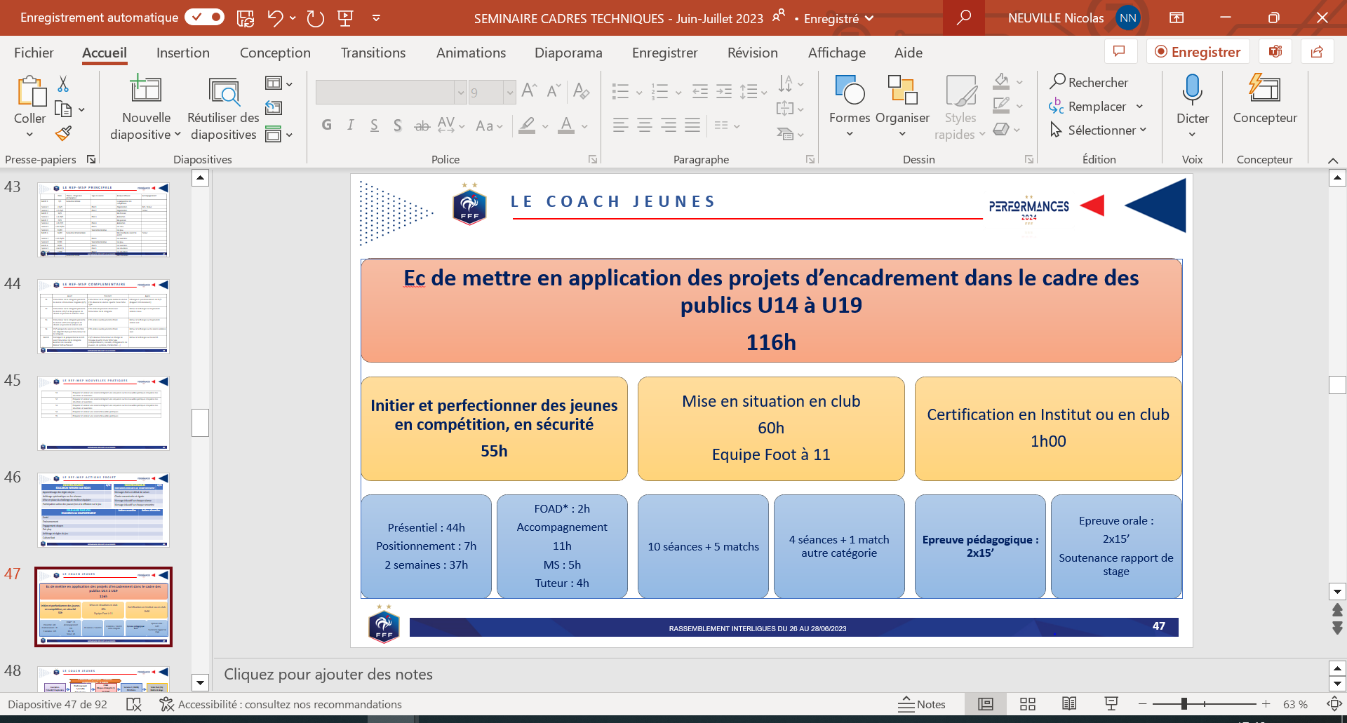
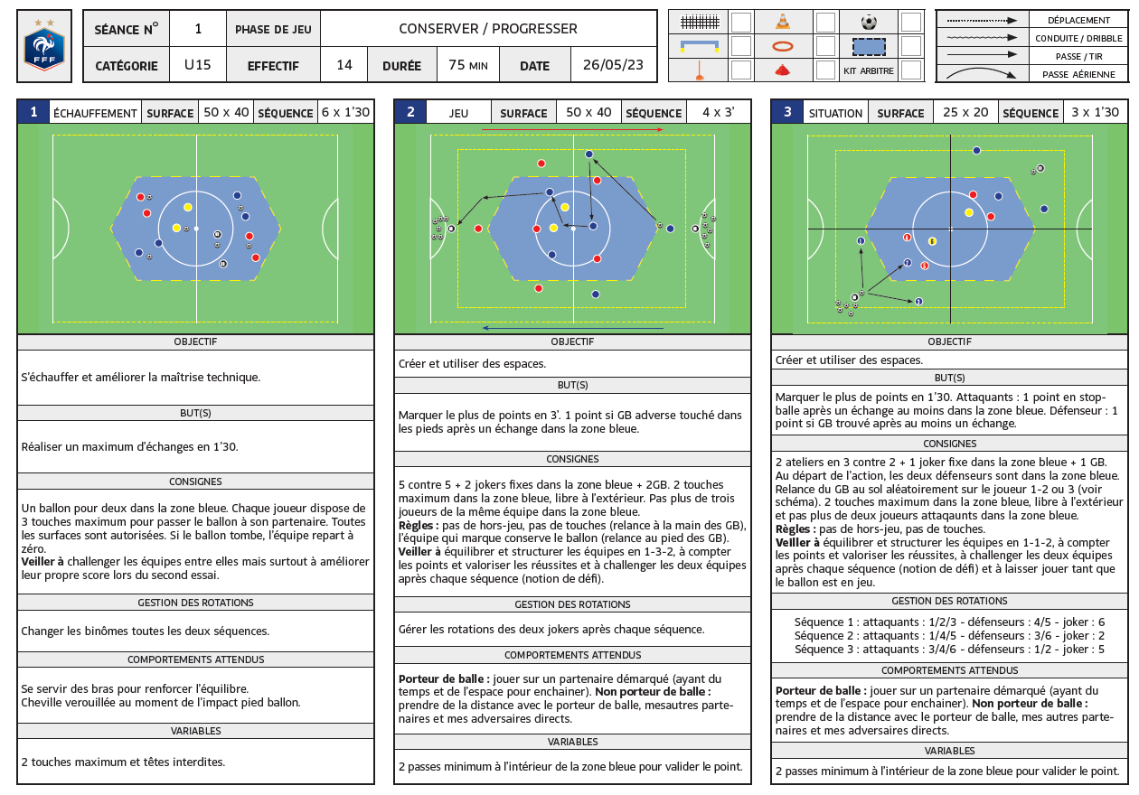
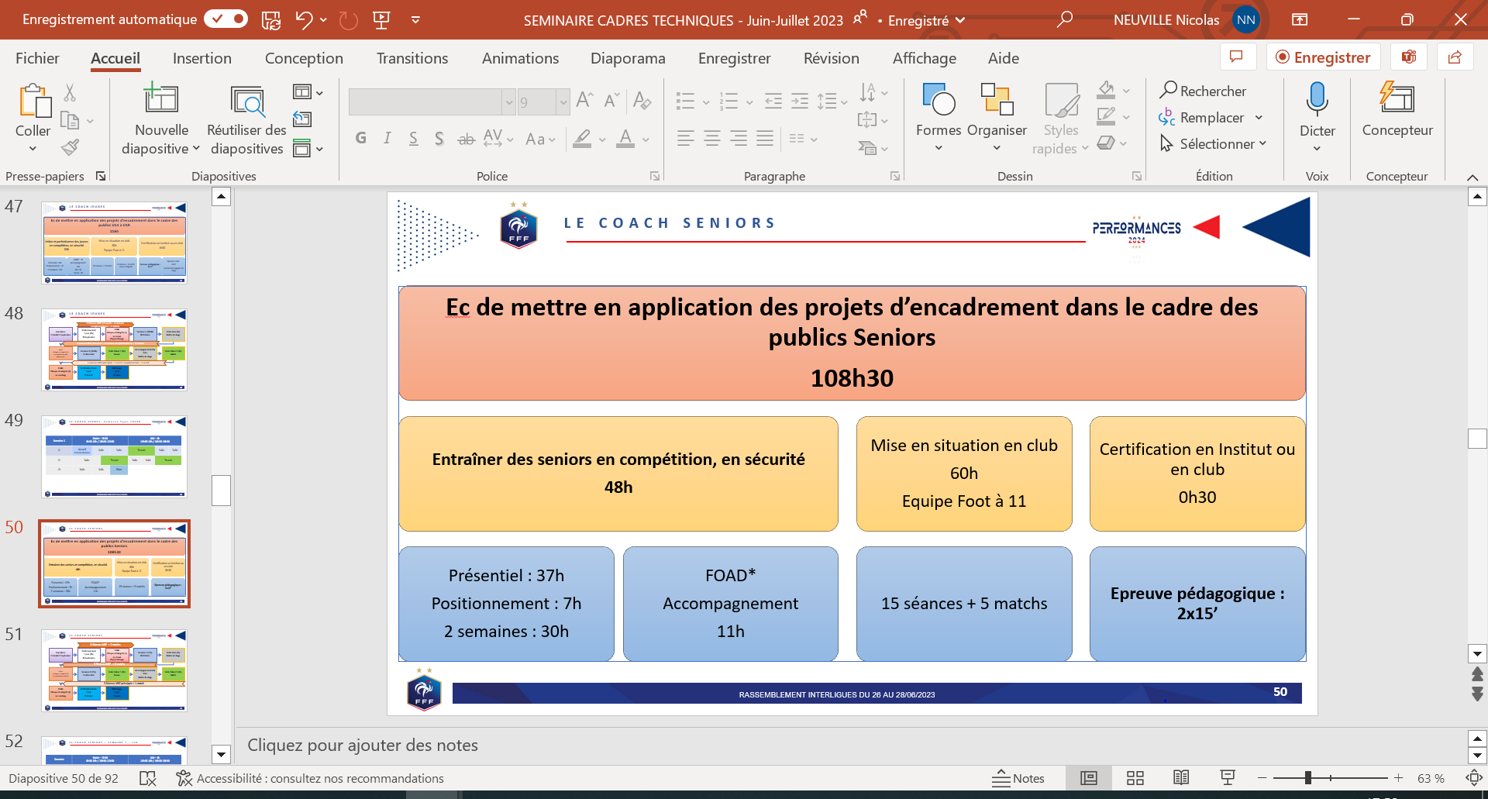

LES DF-
Attention : Les dossiers sont à retourner à l’IR2F avant le 9 octobre 2023.
REF: 2 SEMAINES DE 4 JOURS EN PRESENTIEL
COACH JEUNES: 2 SEMAINES DE 3 JOURS EN PRESENTIEL
COACH JEUNES: 2 SEMAINES DE 2 JOURS EN PRESENTIEL

Slide 18
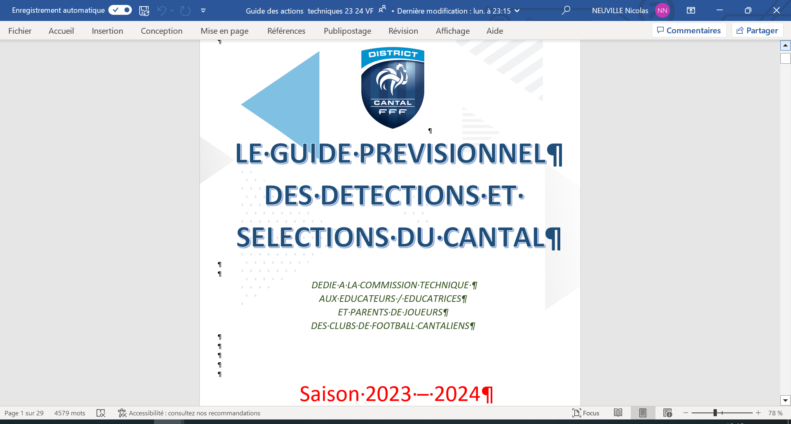
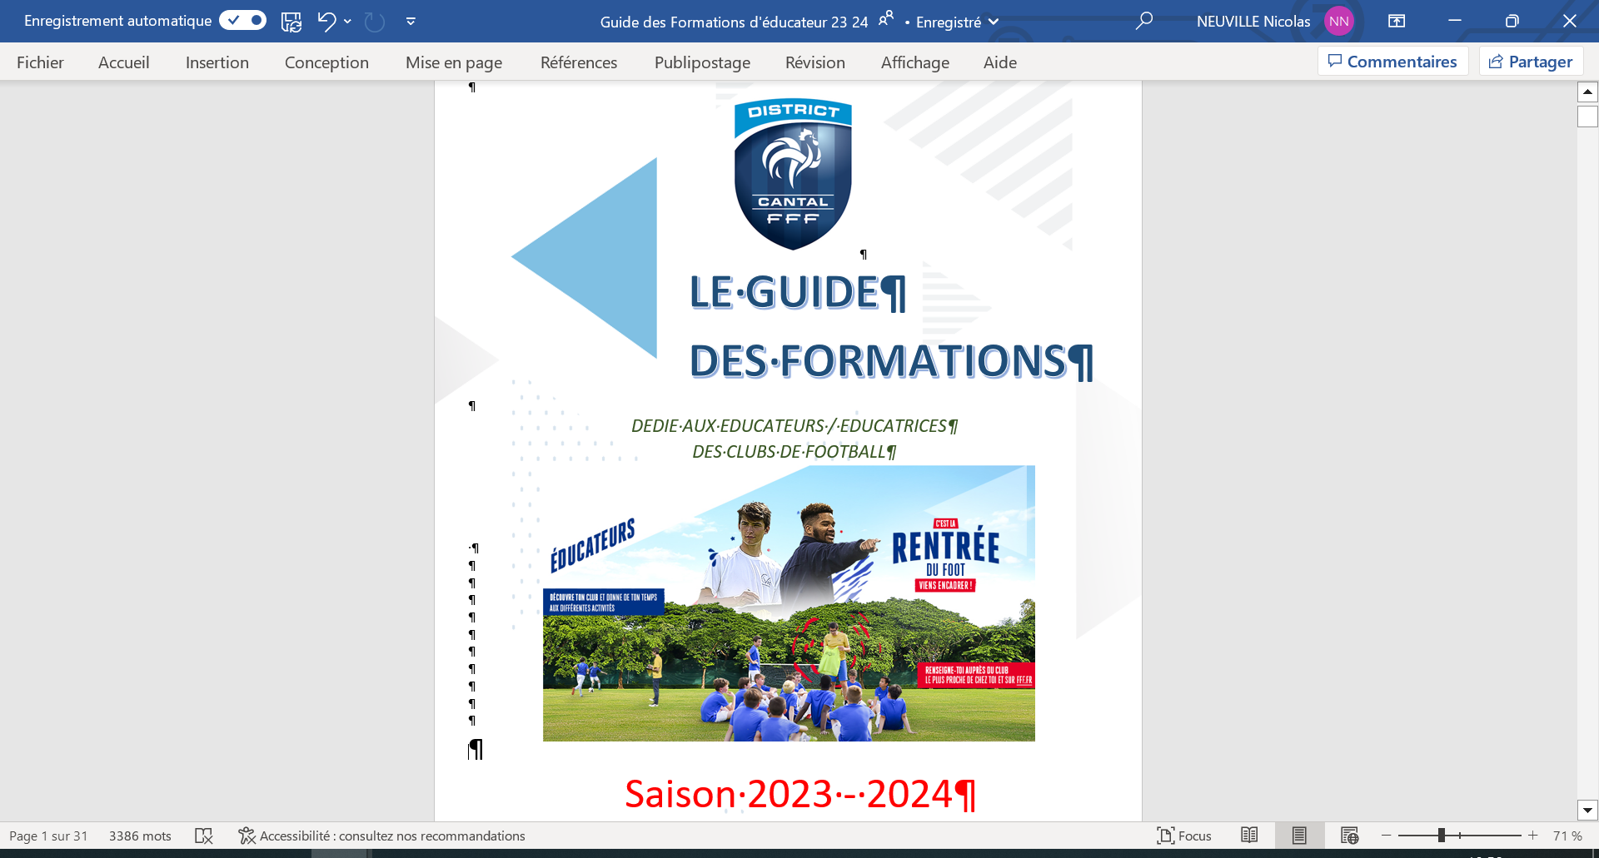

Outil du Projet Performance Fédéral (PPF) 23/24

Slide 19

SAISON 23/24

